Slide 1


Sistema Nacional de Cualificaciones (SNC)
COLOMBIA
CONTEXTO Y ASPECTOS GENERALES
Dirección de Movilidad y Formación para el Trabajo
Mayo 20 de 2022
Aprendizaje a lo largo de la vida.
Fuente: https://images.app.goo.gl/UMr9E7pbc5MnFbsx6
Notes:
FONDO 1

Slide 2



Para comenzar
¿Qué idea o conocimiento tienen sobre el Sistema Nacional de Cualificaciones en Colombia?
¿Qué pensamos cuando escuchamos “Sistema Nacional de Cualificaciones”?
¿Cuál es su propósito y nivel de desarrollo en Colombia?

Slide 3
Artículo 194 Ley 1955 de 2019 PND
Créase el Sistema Nacional de Cualificaciones -.SNC …
Son componentes del SNC: el Marco Nacional de Cualificaciones - MNC, los subsistemas de aseguramiento de la calidad de la educación y la formación, de normalización de competencias y de evaluación y certificación de competencias, el esquema de movilidad educativa y formativa, así como la plataforma de información del SNC.
…
Se crea el Esquema de Movilidad Educativa y Formativa, para facilitar la movilidad de las personas entre las diferentes vías de cualificación que son la educativa, la formación para el trabajo y el reconocimiento de aprendizajes previos para la certificación de competencias, con el fin de promover las rutas de aprendizaje, las relaciones con el sector productivo y el aprendizaje a lo largo de la vida.
…

Slide 4
Decreto 4108 / 2011
Por el cual se modifican los objetivos y la estructura del Ministerio del Trabajo y se integra el Sector Administrativo del Trabajo.
1
Formular, dirigir y evaluar las políticas y lineamientos de formación para el trabajo, la normalización y certificación de competencias laborales y su articulación con las políticas de formación del capital humano, en coordinación con otras entidades competentes.
Formular, dirigir, implementar y evaluar políticas para proteger a la población desempleada y facilitar su tránsito hacia nuevos empleos y ocupaciones.
Formular, implementar y evaluar, en coordinación con las entidades correspondientes, la política en materia de migraciones laborales.
3
Le corresponde a MinTrabajo
Una de las entidades adscritas
Servicio Nacional de Aprendizaje SENA.
Estructura
Viceministerio de Empleo y Pensiones
2.1. Dirección de Generación y Protección del Empleo y Subsidio Familiar.
2.2. Dirección de Movilidad y Formación para el Trabajo.
2.3. Dirección de Pensiones y Otras Prestaciones.

Slide 5
SNC
Cierre de brechas de
capital humano
Necesidades sociales y productivas
Mercado
laboral
Trabajadores
Empleadores
Formuladores de política pública
Formadores
1. Marco Nacional de Cualificaciones
2. Normalización de competencias
3. Plataforma de información
4. Formación para el trabajo.
5. Evaluación y certificación de competencias.
6. Esquema de movilidad educativa y formativa.
Pertinencia
Acceso
Movilidad
Notes:
FONDO 1

Slide 6








1
3
Armoniza necesidades
PRODUCTIVIDAD
Articula sector productivo con sector formativo
Talento – Mas y mejores competencias – Cualificación
Orienta
Pertinencia - Calidad

Slide 7
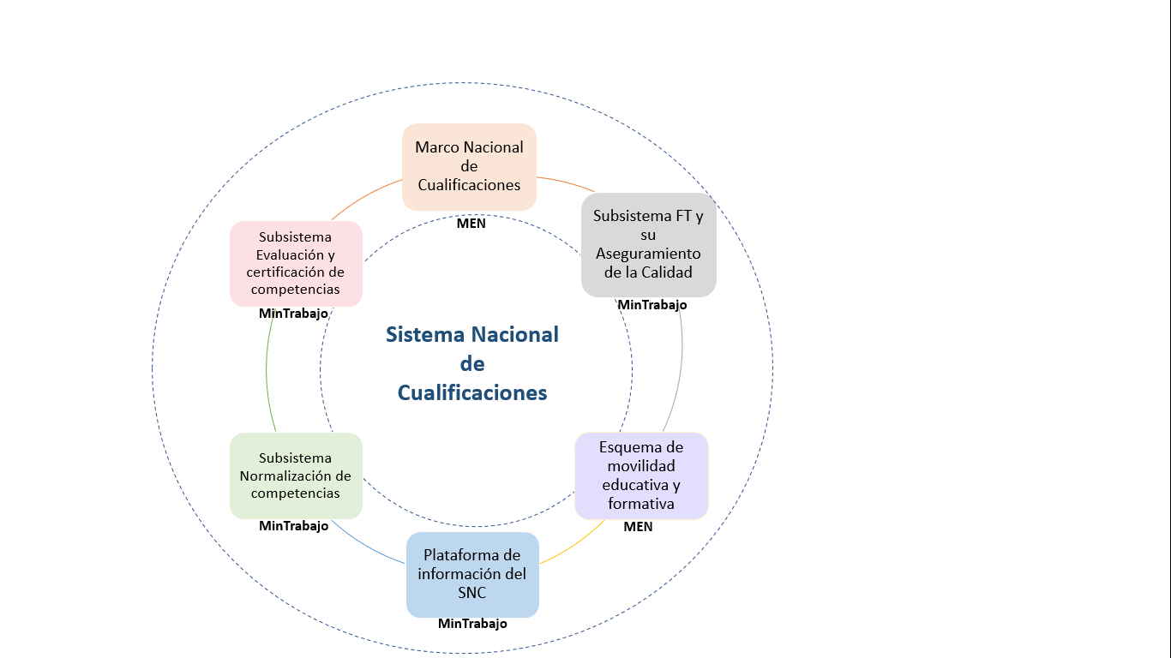
Componentes SNC
Condiciones, mecanismos, actores y roles que favorecen la gestión del talento humano en Colombia para mejorar la competitividad empresarial, la productividad laboral, la pertinencia de la oferta educativa / formativa, el empleo y el bienestar de los trabajadores.
Reglamentación:
CUOC: Decreto 654 de 2021
MNC: Decreto 1649 de 2021.
FT: Decreto 1650 de 2021..
RAP: En revisión por parte de Presidencia de la República.
SECC: En revisión por parte de Presidencia de la República.
Normalización: En revisión por parte de Presidencia de la República.
Notes:
FONDO 1

Slide 8


VÍAS DE CUALIFICACIÓN
CUALIFICACIÓN
REFERENTE
EDUCACIÓN
MinEducación
FORMACIÓN PARA EL TRABAJO MinTrabajo
RECONOCIMIENTO DE APRENDIZAJES PREVIOS MinTrabajo

Slide 9

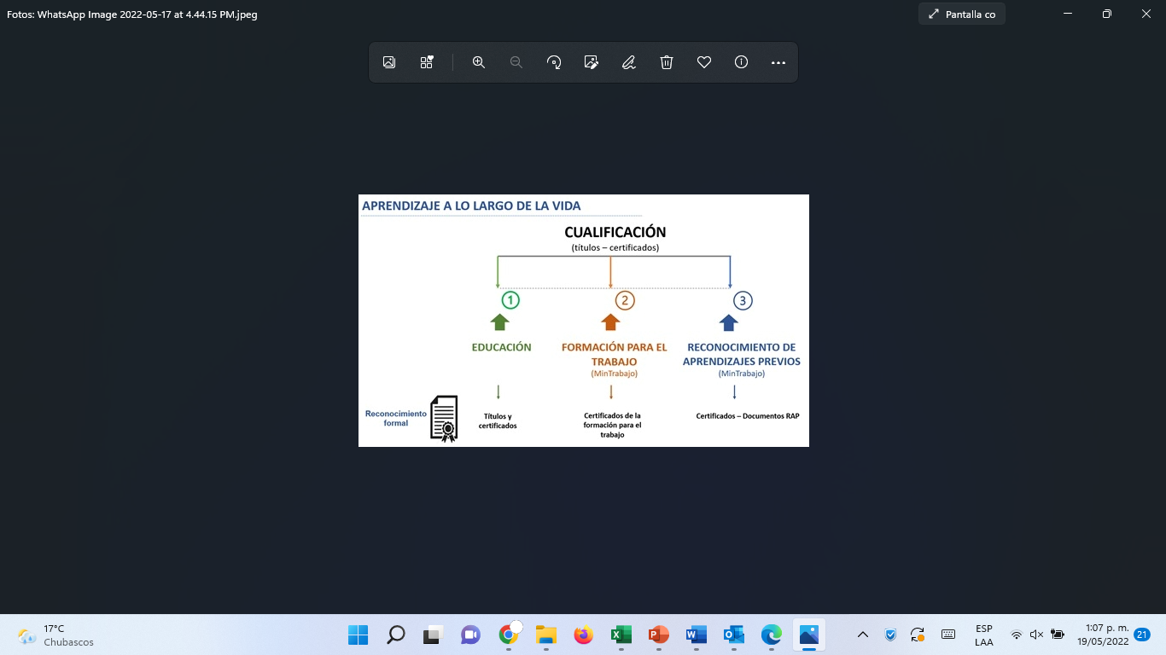
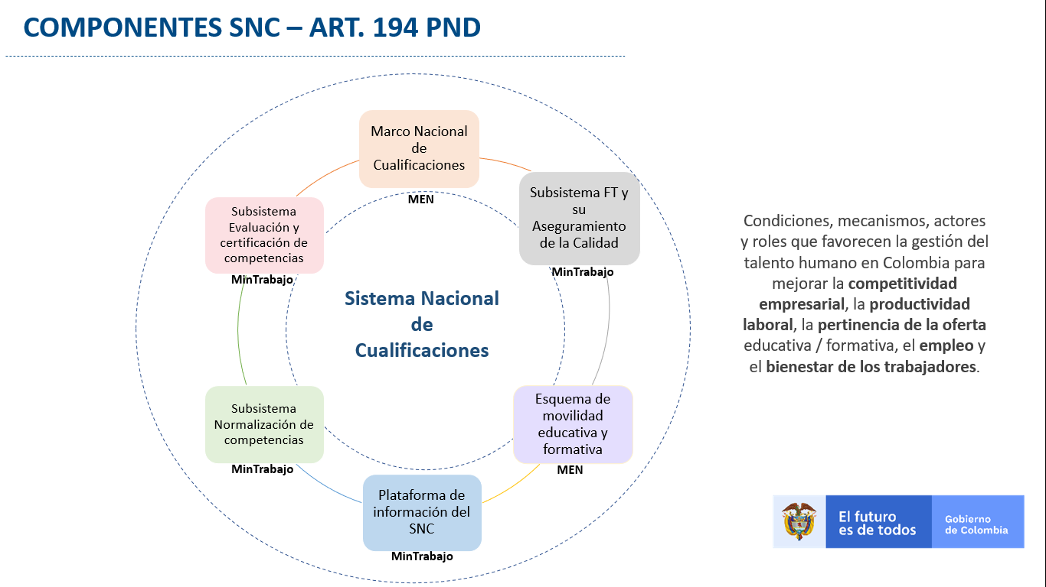
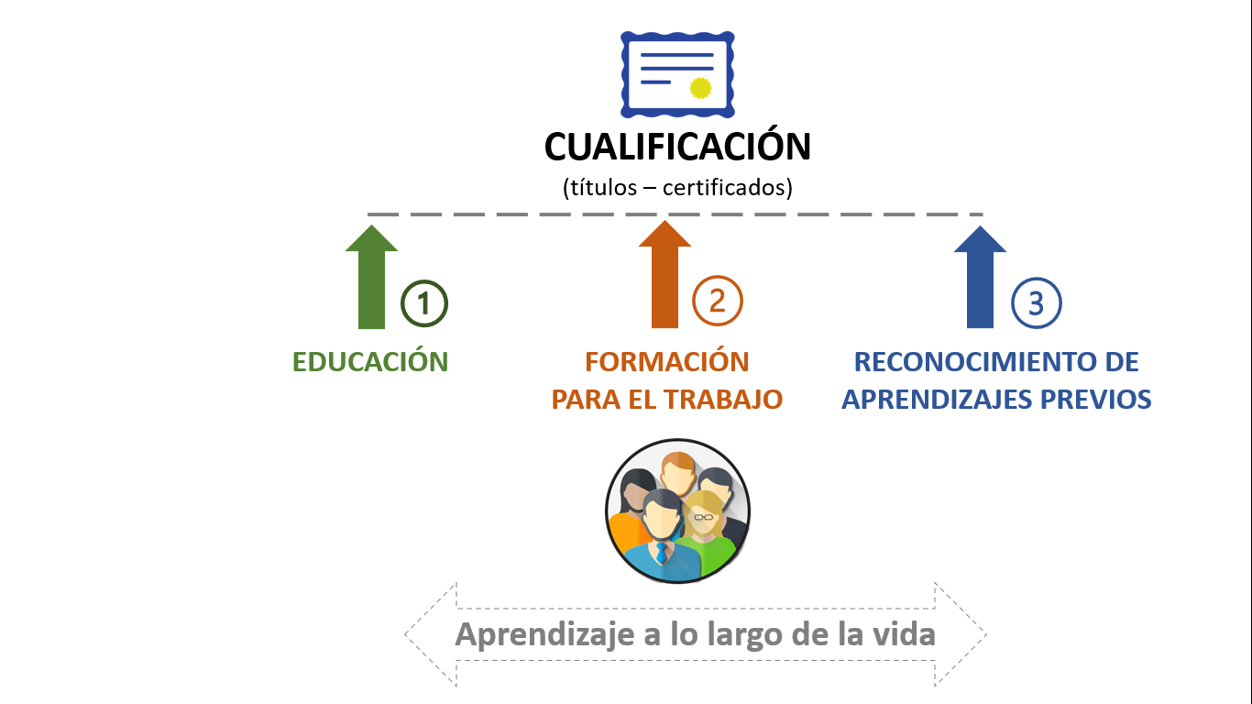
Componentes y vías del SNC
Ocupaciones CUOC
Competencias
Resultados de Aprendizaje
Niveles del MNC - 8
Notes:
FONDO 1

Slide 10
MARCO NACIONAL
DE CUALIFICACIONES
MNC

Slide 11


Objeto: El Decreto adopta y reglamenta el Marco Nacional de Cualificaciones en Colombia para su conceptualización, estructura, institucionalidad y gobernanza, con el fin de realizar la clasificación, el reconocimiento y la articulación de las Cualificaciones, de acuerdo con la realidad social, educativa, formativa, laboral y productiva del país. Alcance: El MNC es de carácter nacional, inclusivo, flexible, no abarcativo y permite clasificar y estructurar las Cualificaciones otorgadas en las Vías de Cualificación (Educativa, Subsistema de Formación para el Trabajo (SFT) y Reconocimiento de Aprendizajes Previos (RAP).
Marco Nacional de Cualificaciones
Decreto 1649 de 2021

Slide 12
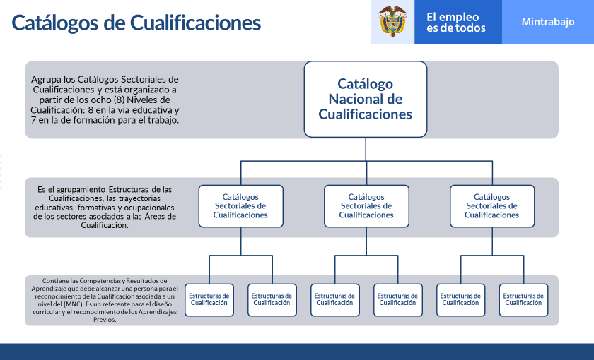

Definición del MNC
Instrumento que permite estructurar y clasificar las Cualificaciones en un esquema de 8 niveles.
Éstos, son ordenados y expresados en términos de Conocimientos, Destrezas y Actitudes, aplicables en contextos de estudio, trabajo o en ambos, de acuerdo con la secuencialidad y complejidad de los aprendizajes que logran las personas en las diferentes Vías de Cualificación. Los rectores del MNC publicarán la matriz de descriptores.
El MNC es inclusivo, no abarcativo y flexible

Slide 13
SUBSISTEMA FORMACIÓN PARA EL TRABAJO

Slide 14


El Subsistema de Formación para el Trabajo
El SFT una vía de cualificación creada por el artículo 194 de la Ley 1955 “Ley del Plan Nacional de Desarrollo – Pacto por Colombia, Pacto por La Equidad (2018-2022)”. La SFT es una formación ocupacional con una manera de aprender diferenciada de las otras vías de cualificación.
Decreto 1650 de 2021
Institucionalidad del SFT
El Ministerio de Trabajo es el órgano rector del Subsistema.
Un Comité Consultivo asesora el diseño de las políticas públicas y los lineamientos para la estructuración y operación del SFT.
La DMFT será la Secretaría Técnica del Comité Consultivo.
En esta vía se alcanzan y reconocen los Resultados de Aprendizaje de una persona tras culminar y aprobar un programa de Formación para el Trabajo (diseñado con los catálogos sectoriales de cualificaciones como referente, en línea con el SNC y conforme a los niveles MNC).

Slide 15

Referentes obligatorios para
los programas del SFT
1
Cumplir con los lineamientos del Sistema Nacional de Cualificaciones y del Marco Nacional de Cualificaciones.
2
Tomar como referente la cualificación de un catalogo sectorial de cualificación e incorporar como insumo las normas de competencia en el diseño curricular.
3
Implementar los programas con formación combinada y con Resultados de Aprendizaje evidenciables en la institución y en el ámbito laboral.
4
En las pruebas de evaluación de aprendizajes, levantar evidencias en contexto real o simulado, sobre los Resultados de Aprendizaje alcanzados por las personas formadas.

Slide 16




Modalidades de los programas del SFT
Virtual
Presencial
La modalidad de formación combinada no es una opción, sino un referente obligatorio en el desarrollo de los programas de FT.
Otros desarrollos: que integren lo anterior y cumplan con los criterios de calidad.
A distancia

Slide 17




Denominaciones y Calidad en el SFT
Denominaciones de los niveles (MNC) de la oferta de programas de la Formación para el Trabajo:
Indicadores de Garantía de la Calidad de los programas del SFT
Técnico Experto
07
INSUMO
1
Niveles avanzados
Técnico Especialista
06
Técnico Avanzado
05
2
PROCESO
Técnico Intermedio
04
Técnico Básico
03
RESULTADO
3
Niveles intermedios
Certificado de Ayudante
02
Certificado de Habilitación Laboral
IMPACTO
4
01

Slide 18
RAP

Slide 19
¿Por qué RAP?
Disminuye la brecha de cualificación en adultos.
Cualifica población activa poco cualificada.
Favorece reconversión laboral y desarrollo de nuevas competencias de forma continua.
Instrumento para inclusión e igualdad de género. Migrantes y refugiados.
Ocupa un lugar destacado en la agenda política mundial. Será muy importante en el contexto laboral futuro.
Fuentes:
Inventario global de marcos de cualificaciones regionales y nacionales (2019). UNESCO, CEDEFOP, ETF.
Werquin, P. (2020). Documentos técnicos consultoría Ministerio del Trabajo.
Notes:
FONDO 1

Slide 20
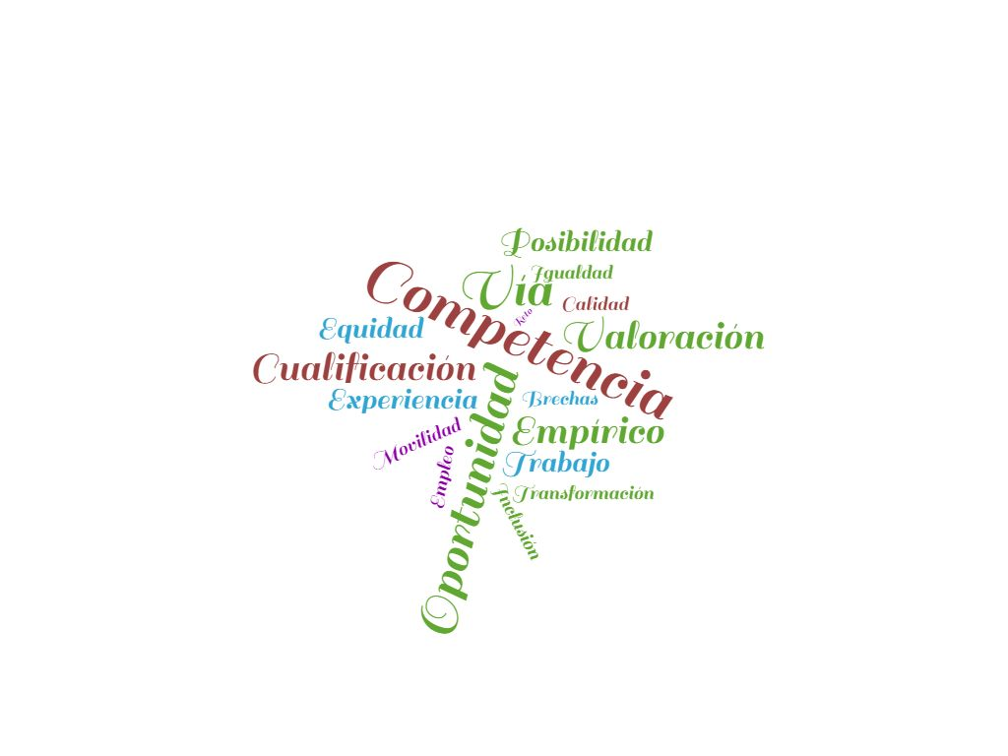
Definición
RAP: Es la vía de cualificación por la cual se reconocen aprendizajes obtenidos a lo largo de la vida por una persona, independiente de dónde, cuándo y cómo fueron adquiridos.
El reconocimiento se otorgará mediante procesos de evaluación y certificación de competencias u otros mecanismos*, tomando como referente los resultados de aprendizaje del Sistema Nacional de Cualificaciones.

Slide 21


Disposiciones generales
OBJETO
Adoptar y reglamentar RAP para:
ÁMBITO DE APLICACIÓN
Favorecer el acceso y la movilidad en las vías de cualificación educativa y de formación para el trabajo.
Favorecer la movilidad laboral y cualificación de las personas.
Personas naturales nacionales y extranjeras interesadas en acceder a RAP.
R
A
P
Entidades públicas y privadas encargadas de realizar los procesos de reconocimiento.
DEFINICIONES
Se especifican 3: AP – RAP - CC (otras comunes están en decreto 1649 y 1650)
Contempla acuerdos de CUOC, MNC y FT.
Construcciones mesa RAP.

Slide 22
Disposiciones específicas
Igualdad
Inclusión
Flexibilidad
Transparencia
Diversidad
Aprend. a lo largo de la vida
OBJETIVOS
Formalizar los aprendizajes adquiridos por las personas a lo largo de la vida independiente de dónde, cuándo y cómo fueron adquiridos.
Promover la valoración social, cultural y laboral de los aprendizajes adquiridos a largo de la vida.
Facilitar el acceso y la movilidad laboral y entre las vías de cualificación, a las personas que logran el reconocimiento de sus aprendizajes previos, en el marco del Sistema Nacional de Cualificaciones en Colombia, así como a nivel internacional.
Facilitar la empleabilidad de las personas.
Apoyar los procesos de reconversión laboral a partir de la valoración de los aprendizajes adquiridos a lo largo de la vida.
Contribuir al mejoramiento de la cualificación de las personas.
FINALIDAD
Reconocimiento con calidad,
pertinencia, equidad y oportunidad
ARTICULACIÓN RAP y SNC
PRINCIPIOS

Slide 23


Disposiciones específicas
CATÁLOGO NACIONAL DE CUALIFICACIONES
Catálogos sectoriales de cualificaciones
REFERENTES PARA EL RAP
Se deberá guardar coherencia con los lineamientos establecidos en el SNC
En el mecanismo de evaluación y certificación de competencias: normas de competencia, normas sectoriales de competencia laboral y normas internacionales adoptadas y adaptadas.
Se requieren definiciones de otros componentes del SNC

Slide 24

Disposiciones específicas
EVALUACIÓN PARA EL RAP
Proceso
Conocimientos
Habilidades
Destrezas
Actitudes
Competencia
Descriptores MNC
expresadas en RA
Lineamientos MT
Componentes SNC
Demuestra
Criterios de calidad
* Se consideran aprendizajes previos, porque se dan antes de un proceso importante como lo es la evaluación (Werquin, 2020).

Slide 25
Disposiciones específicas
1. La evaluación y certificación de competencias.
2. La verificación de las certificaciones de competencias obtenidas en el exterior.
3. La validez en los programas educativos y formativos.
5. La comprobación de las cualificaciones.
4. La verificación de los certificados de la Formación para el Trabajo obtenidos en el exterior.
6. La validez en el sector productivo.
MECANISMOS PARA
EL RAP

Slide 26
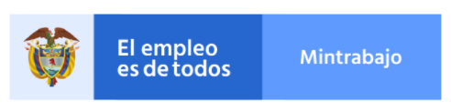

Disposiciones específicas
Instancias para el RAP
ÓRGANO RECTOR
Comité asesor para el
Reconocimiento de Aprendizajes Previos
- CARAP -
Viceministro de Empleo y Pensiones del Ministerio del Trabajo o su delegado.
Viceministro de Educación Superior del Ministerio de Educación Nacional, o su delegado.
Viceministro de Desarrollo Empresarial del Ministerio de Comercio, Industria y Turismo, o su delegado.
Director del Departamento Administrativo de la Función Pública, o su delegado.
Director General del Servicio Nacional de Aprendizaje – SENA o su delegado.
Un (1) representante del sector productivo.
Un (1) representante de los trabajadores.
Asesorar al Ministerio del Trabajo en el diseño, implementación
y seguimiento, del RAP como vía de cualificación.

Slide 27
Disposiciones específicas
Funciones CARAP
Promover el diálogo social entre actores públicos y privados involucrados en el Reconocimiento de Aprendizajes Previos (RAP) como vía de cualificación.
Proponer al Ministerio del Trabajo estrategias para el fortalecimiento del Reconocimiento de Aprendizajes Previos (RAP) como vía de cualificación.
Plantear al Ministerio del Trabajo propuestas relacionadas con la calidad y la transparencia de los procesos y mecanismos de Reconocimiento de Aprendizajes Previos (RAP) como vía de cualificación.
Suministrar insumos para el análisis de necesidades de la población y de los sectores económicos en los que se requiera Reconocimiento de Aprendizajes Previos (RAP).
Proponer estrategias y mecanismos que faciliten la articulación del Reconocimiento de Aprendizajes Previos (RAP) con las otras vías de cualificación, así como con los componentes del Sistema Nacional de Cualificaciones (SNC).
Plantear al Ministerio del Trabajo propuesta de ajustes al marco normativo del Reconocimiento de Aprendizajes Previos (RAP) como vía de cualificación y al Subsistema de Evaluación y Certificación de Competencias (SECC).
Proponer al Ministerio del Trabajo estrategias para la implementación y fortalecimiento del Subsistema de Evaluación y Certificación de Competencias (SECC).
Propender por la creación y la consolidación de alianzas estratégicas para la cooperación técnica nacional e internacional relacionadas con el Reconocimiento de Aprendizajes Previos (RAP) como vía de cualificación.
Proponer estrategias que faciliten la identificación y cierre de las brechas de competencia.
Expedir el reglamento para el funcionamiento del Comité Asesor para el Reconocimiento de Aprendizajes Previos (RAP).
Parágrafo. Los lineamientos para el Reconocimiento de Aprendizajes Previos (RAP) que estén relacionados con la vía educativa, serán generados de manera articulada entre el Ministerio de Educación Nacional y el Ministerio del Trabajo en el marco del CARAP.

Slide 28
SECC

Slide 29

Definición
El Subsistema de Evaluación y Certificación de Competencias (SECC) es el conjunto de normas, políticas, actores, condiciones y procedimientos para evaluar y certificar las competencias adquiridas por las personas a lo largo de la vida, con el fin de favorecer su cualificación y facilitar su movilidad educativa, formativa y laboral, en el marco del Sistema Nacional de Cualificaciones (SNC).

Slide 30

Disposiciones generales
OBJETO
Adoptar y reglamentar:
ÁMBITO DE APLICACIÓN
Personas naturales nacionales y extranjeras interesadas en acceder a evaluación y certificación
Entidades públicas evaluadoras y certificadoras
el SECC del SNC, con criterios de oportunidad, calidad y pertinencia.
DEFINICIONES
Se especifican 6 y otras comunes están en decreto 1649 y 1650.
Contempla acuerdos de CUOC, MNC y FT.
Construcciones mesa SECC.

Slide 31
Disposiciones específicas
OBJETIVOS
Calidad
Pertinencia
Equidad
Transparencia
Accesibilidad
´Oportunidad
Idoneidad
RECTORÍA
Facilitar el reconocimiento formal de los conocimientos, habilidades, destrezas y actitudes de una persona a través de la evaluación y certificación de competencias.
Aportar información para la identificación de las brechas de competencia de las personas, con el fin de contribuir en la generación de estrategias para favorecer su cierre y el mejoramiento de la cualificación del talento humano.
Favorecer la empleabilidad, la movilidad educativa, formativa y laboral de las personas.
Promover la evaluación y certificación de competencias como un mecanismo para el Reconocimiento de Aprendizajes Previos (RAP) del Sistema Nacional de Cualificaciones (SNC).
ARTICULACIÓN SECC y SNC
PRINCIPIOS

Slide 32
Disposiciones específicas
Normas de competencia – Normas sectoriales de competencia laboral – Normas internacionales adoptadas y adaptadas
REFERENTES PARA EL SECC
Se deberá guardar coherencia con los lineamientos establecidos en el SNC
Se deben contemplar las definiciones de otros componentes del SNC

Slide 33
Notes:
SLIDE FINAL DE LA PRESENTACIÓN

